Slide 1
Клетка
Урок-зачет

Slide 2
Урок – зачет «Клетка»
Детский сад,
штаны на лямках
1
2
Я узнаю тебя из тысячи
3
Что в имени тебе моем?!
А кому сейчас легко?!
4
5
А вам слабо?

Slide 3
Детский сад, штаны на лямках | 1 | 2 | 3 | 4 | 5
 | 6 | 7 | 8 | 9 | 10
Я узнаю тебя из тысячи | 1 | 2 | 3 | 4 | 5
 | 6 | 7 | 8 | 9 | 10
Что в имени тебе моем?! | 1 | 2 | 3 | 4 | 5
 | 6 | 7 | 8 | 9 | 10
А кому сейчас легко?! | 1 | 2 | 3 | 4 | 5
А вам слабо? | 1 | 2 | 3 | 4 | 5

Slide 4
Перечислите основные отличия растительной клетки от животной.

Slide 5

Нарисуй бактериальную клетку. Подпиши ее части.

Slide 6
Назови не менее 10 вариантов форм тела бактерии.

Slide 7
Какие органоиды клетки имеют немембранное строение?
Перечислите немембранные органоиды клетки.

Slide 8
Перечислите двумембранные органоиды клетки.
Дайте более подробную характеристику одному из них на Ваш выбор.

Slide 9
Кариоплазма, гистоны, хроматин, поры и 2 мембраны.
О каком органоиде идет речь? Почему иногда в информационных источниках его не относят к органоидам клетки.

Slide 10
В клетках каких организмов можно обнаружить пластиды?
Какие виды пластид Вам известны?
Каковы особенности их строение и выполняемые функции?

Slide 11
Что общего и чем отличаются друг от друга процессы
фагоцитоза и аутолиза?

Slide 12
Какова функция спор у бактерии?

Slide 13
Вот это повезло!
+3 очка на ровном месте.
За что?
Да просто так!

Slide 14
Вот это повезло!
Вы можете воспользоваться помощью друга.

Slide 15
Вот это повезло!
Вы можете воспользоваться дополнительным источником информации при ответе на следующий вопрос.

Slide 16
Вот это повезло!
+1 очко на ровном месте.
За что?
Да просто так!

Slide 17
Кому-то повезло!
Можешь переадресовать свой следующий вопрос любому однокласснику
(очки за правильный ответ получат оба)

Slide 18
Почему лизосома не переваривает саму себя?

Slide 19
Поделитесь с аудиторией своими размышлениями на тему «В чем смысл жизни?»

Slide 20
Докажи, что клетка является системой.

Slide 21
Согласны ли Вы, что все клетки одного организма генетически идентичны. Аргументируйте свою позицию.

Slide 22
Клеточная мембрана имеет одинаковое строение у всех живых существ на Земле, кроме архей. О чем может свидетельствовать этот факт?

Slide 23
Почему вакуоли часто не рассматривают в качестве органоидов клетки? Аргументируйте свою точку зрения.

Slide 24
Что такое мезосомы? Почему ученые долгое время считали их клеточными органоидами?

Slide 25
Эритроциты млекопитающих в зрелом состоянии, не имеют ядра, в отличие от эритроцитов большинства других животных. Какой в этом физиологический смысл?

Slide 26
Назовите не менее 5 отличий прокариотической клетки от эукариотической

Slide 27
В чем заключается разница мембранного компонента у про - и эукариот? Обоснуйте необходимость площади мембраны у одного из них.

Slide 28
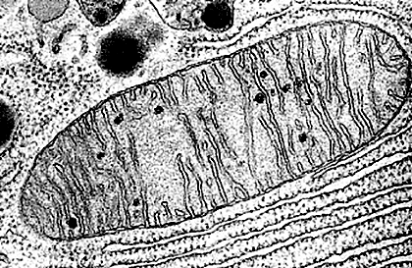
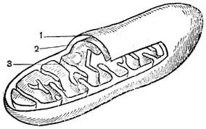
Органоид - ?
Функция - ?
Доказательство - ?
Подсказка

Slide 29
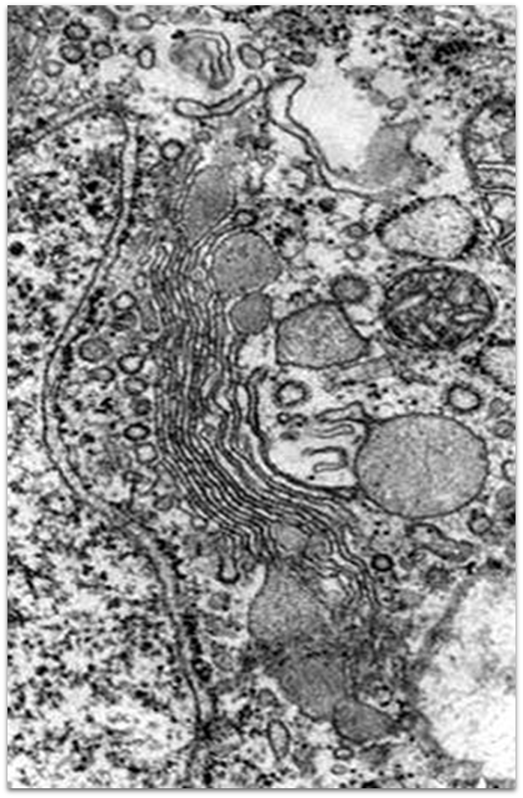

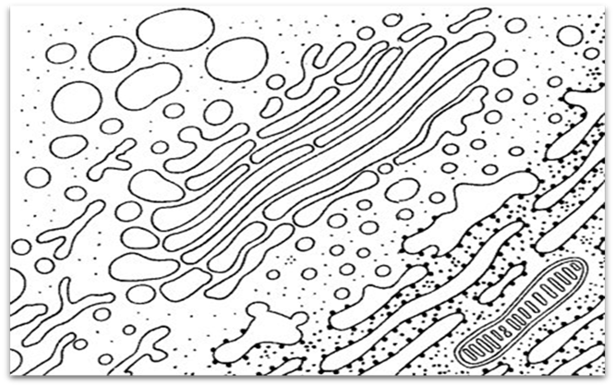


Slide 30
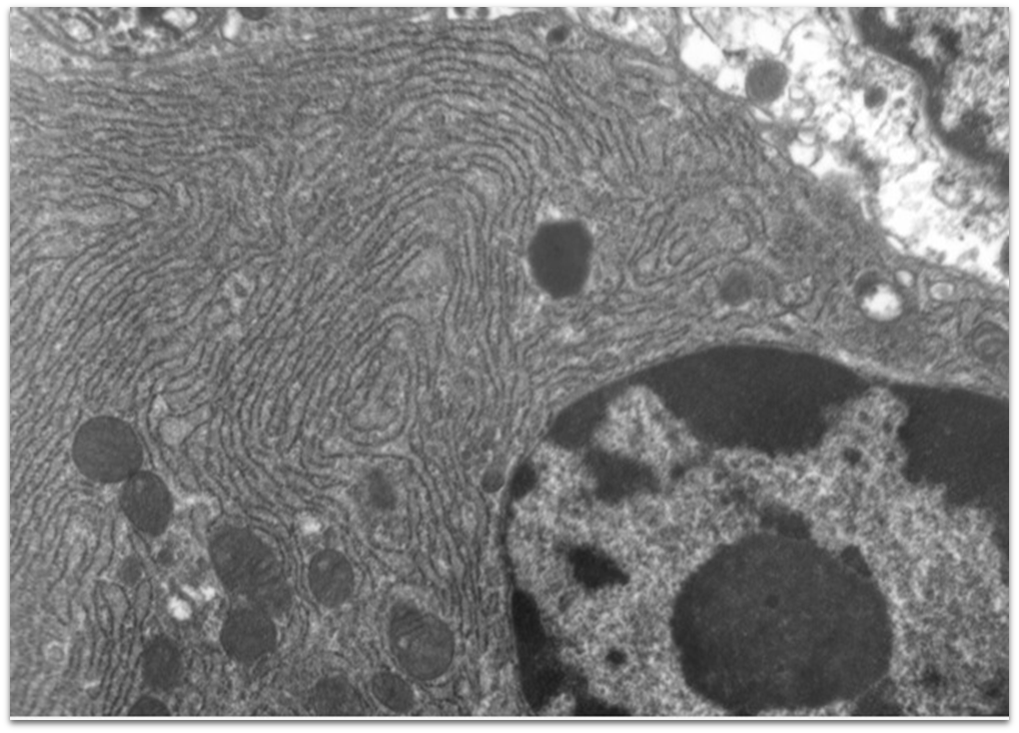
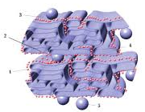
Органоид - ?
Функция - ?
Доказательство - ?
Подсказка

Slide 31
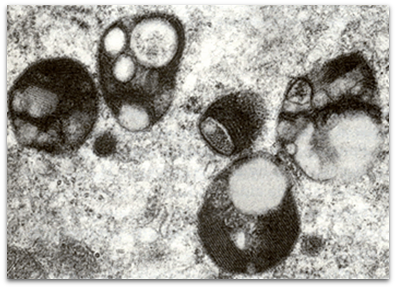
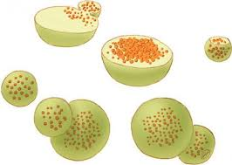

Slide 32
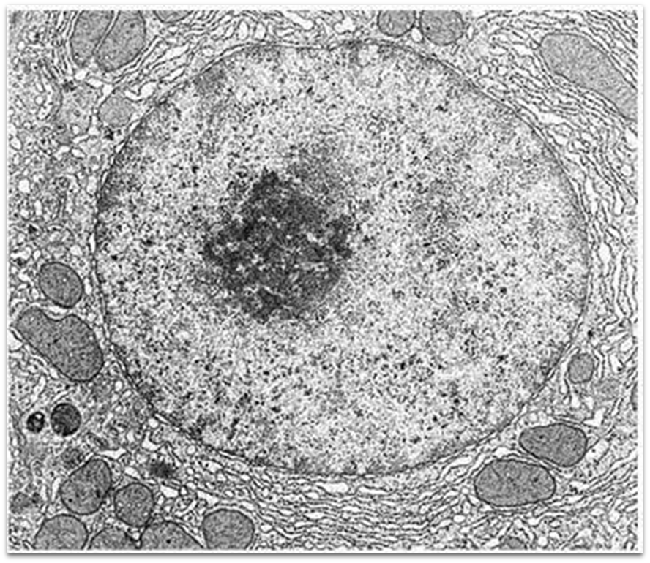
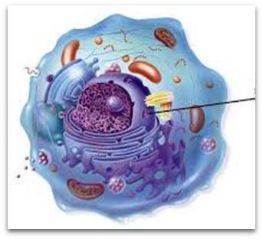

Slide 33
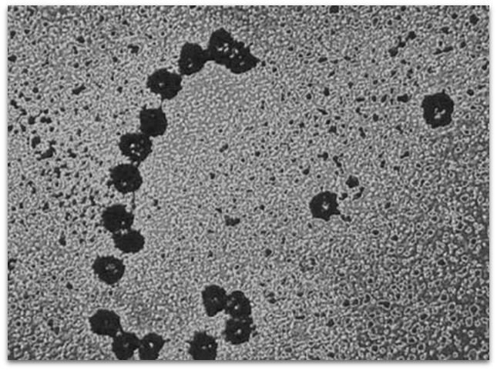
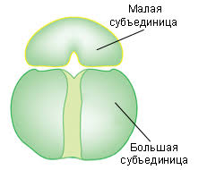
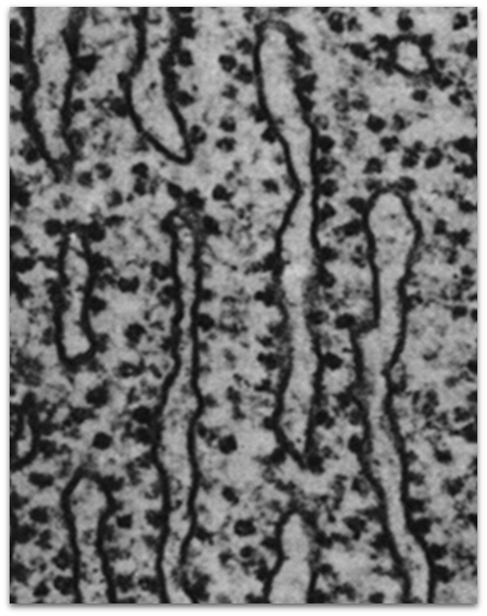

Slide 34
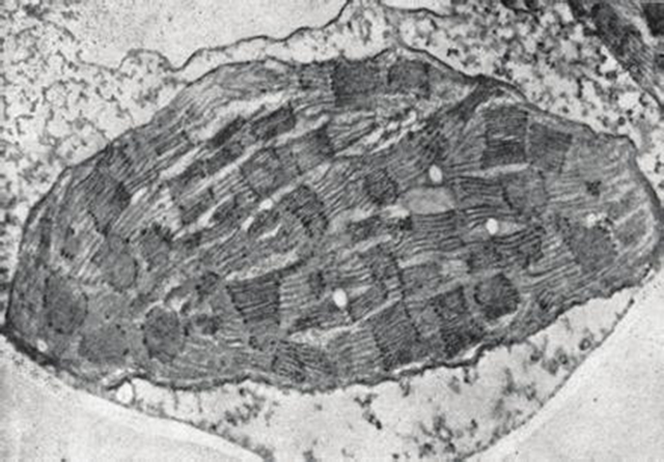
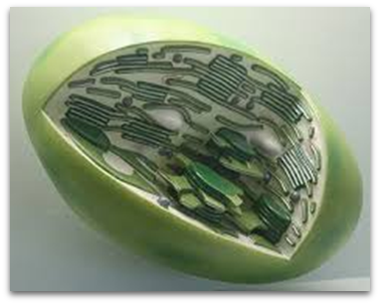

Slide 35
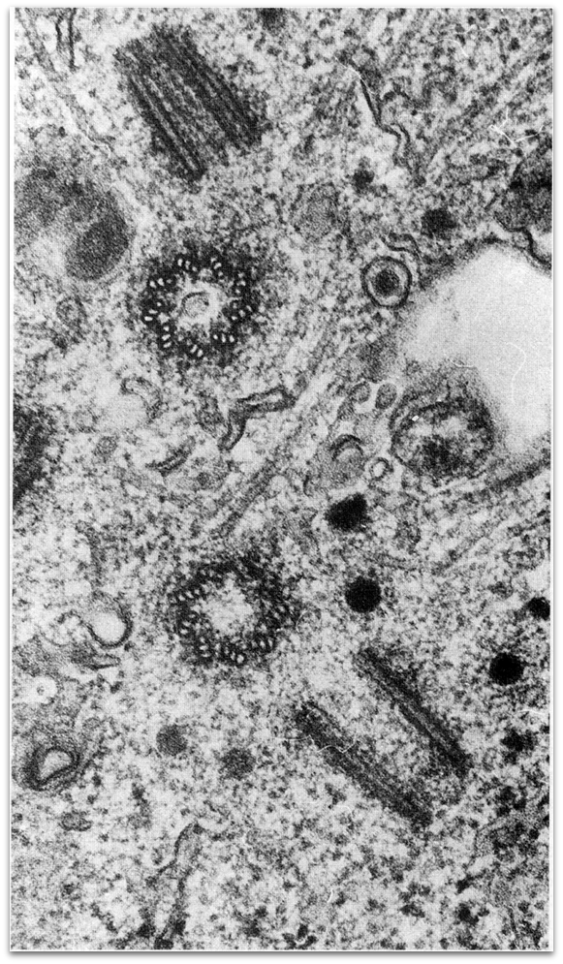
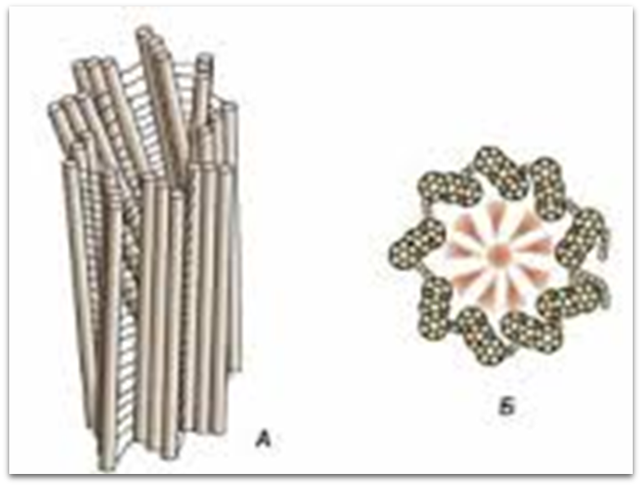

Slide 36
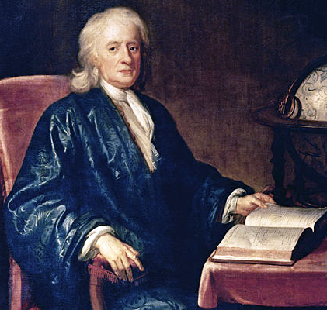
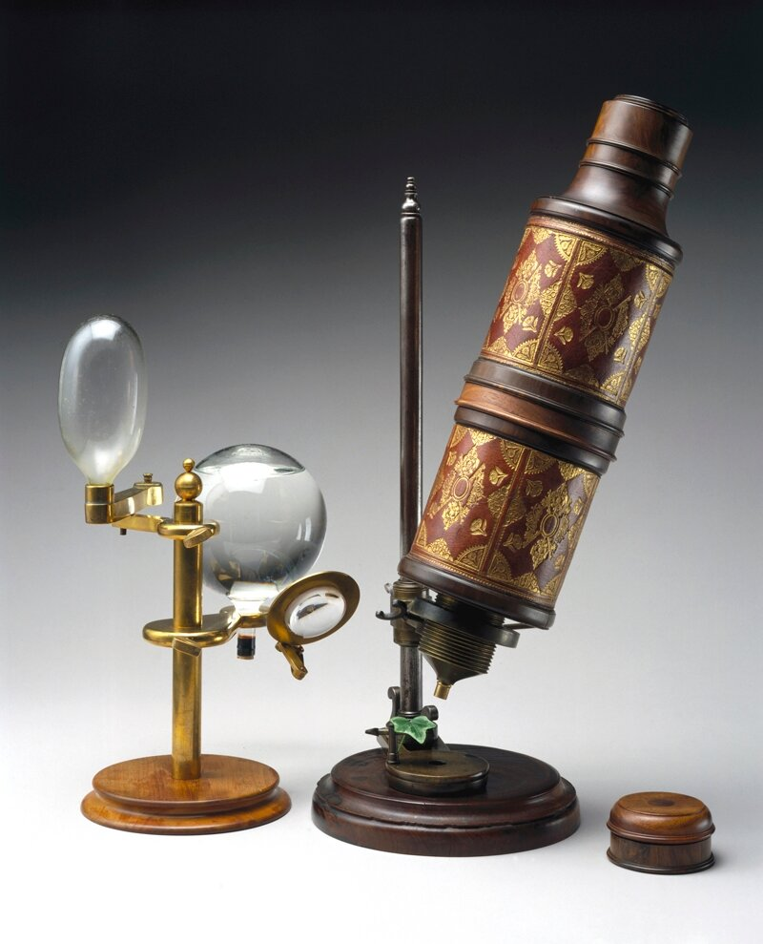

«кирпичики жизни» = «клетка»
1665г

Slide 37
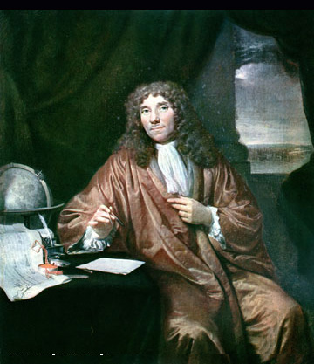
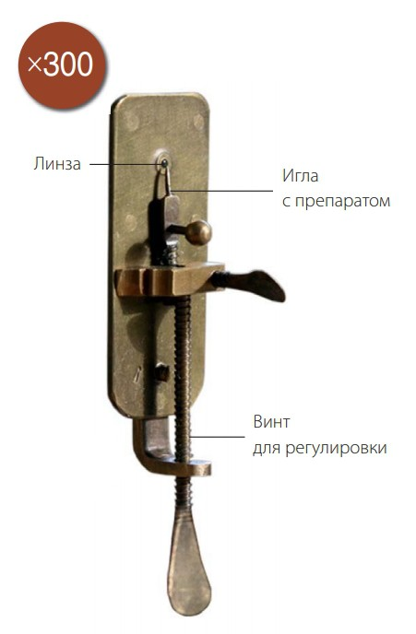
Анималькули, сперматозоиды и эритроциты

Slide 38
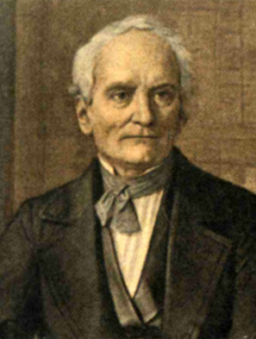
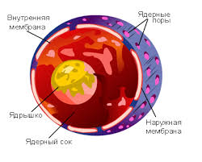
Протоплазма
(от греч. Protos – первый и plasma –оформленное)

Slide 39
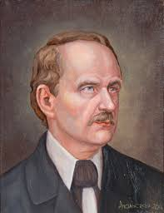
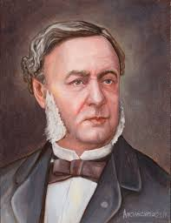
Он первый высказал идею, о том что клетка является основной структурной единицей растений и ставил вопрос о возникновении новых клеток в организме.
Он сформулировал первую версию клеточной теории
Кто это?

Slide 40

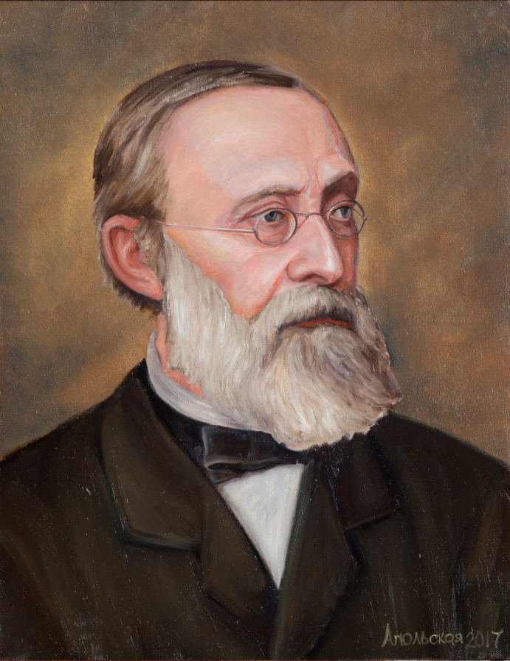
«Каждая клетка
-
из
клетки»
1838г

Slide 41
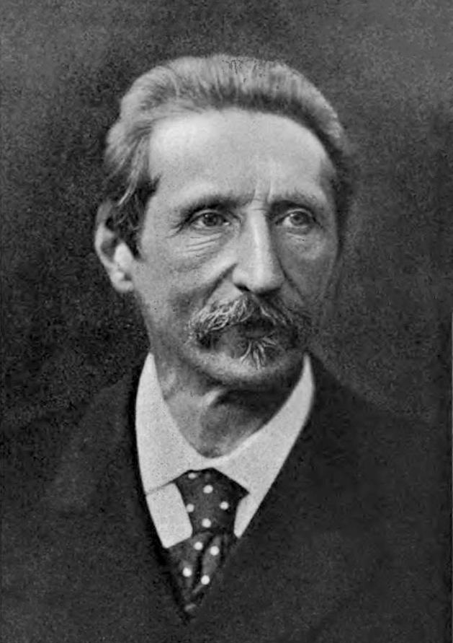
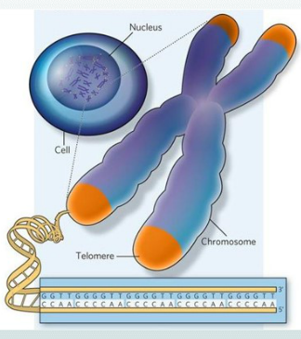
Информация о наследственных признаках клетки заключена в ядре

Slide 42
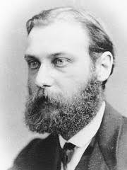
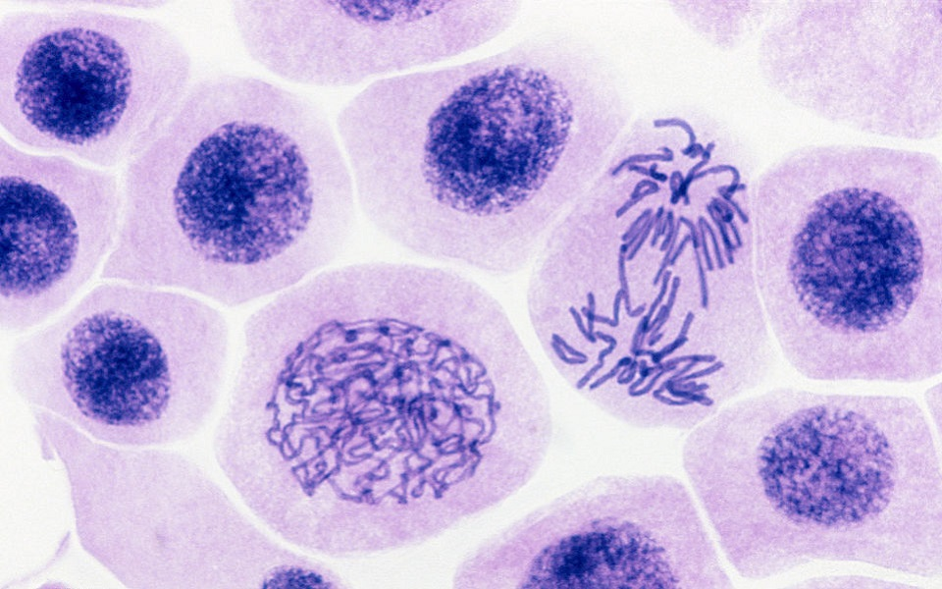
Изменил мейоз на митоз

Slide 43
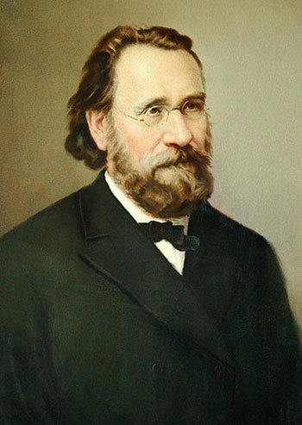
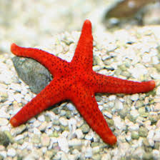
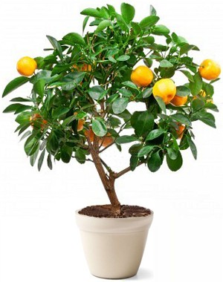
Фагоцитоз
Фагоциты
Иммунитет

